Slide 1
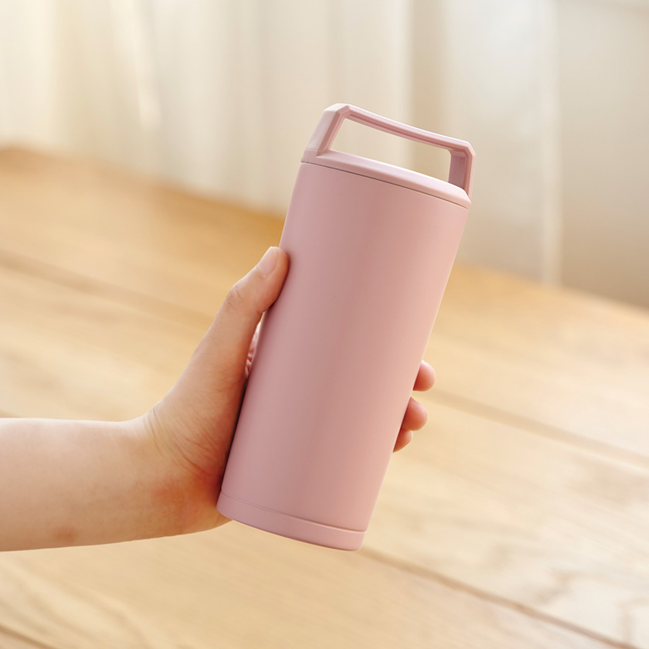
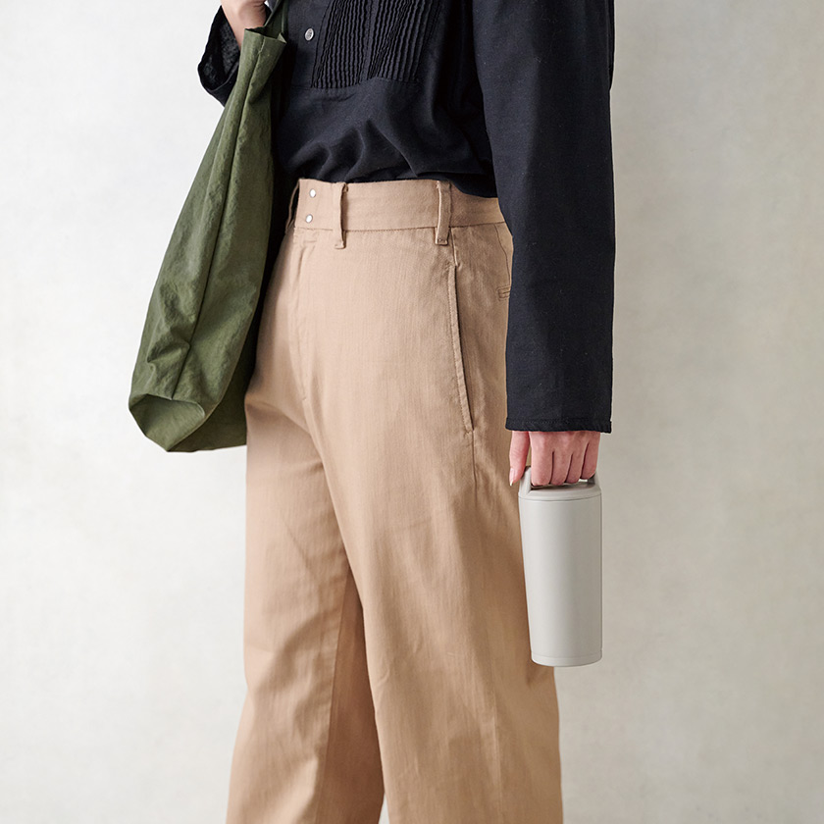
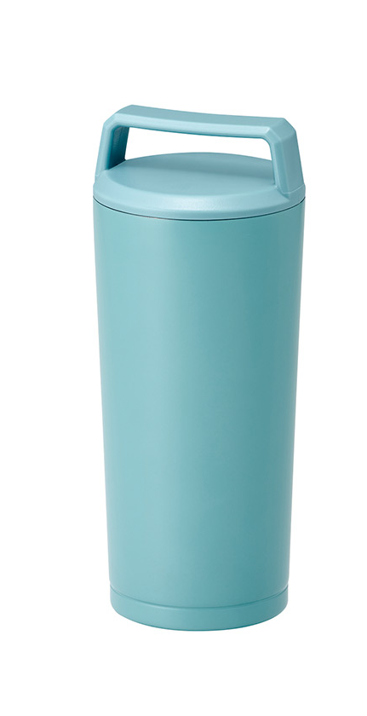
品番:B3725
ハンドル付ステンレスタンブラー 360ml
上代:\2,400(税込\2,640)
おしゃれな色で、ハンドル付きで持ち運びやすいタンブラー。
真空断熱構造で、保温、保冷に対応。
■商品情報
商品サイズ | 約181×63(75)㎜
重量 | 230g
材質 | ステンレス、PP、シリコーン
本体色 | ブルー・グレージュ・ピンク(色指定可)
備考 | 化粧箱入り(約81×81×187㎜) 95℃の場合: 保温効力/53℃以上(6時間) 4℃の場合: 保冷効力/13℃以下(6時間）
梱入数 | 24
ブルー
グレージュ
ピンク
memo
■名入れ範囲
W30×H50㎜

